Slide 1
Квантизация LLM
GPTQ
SpinQuant
Scaling Laws
KVQuant
ICLR 2023
ICLR 2025
2024
2024
Карим Крамин

Slide 2
План доклада
1. Мотивация и базовые понятия
Зачем квантизация, память GPU, формула сетки
2. GPTQ
Послойная задача, Гессиан, три ускорения
3. SpinQuant
Повороты, R₁-R₄, Cayley SGD
4. Scaling Laws for Precision
Законы масштабирования и точность
5. KVQuant
KV-кэш для длинного контекста
6. Сравнение и выводы

Slide 3
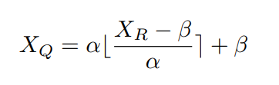
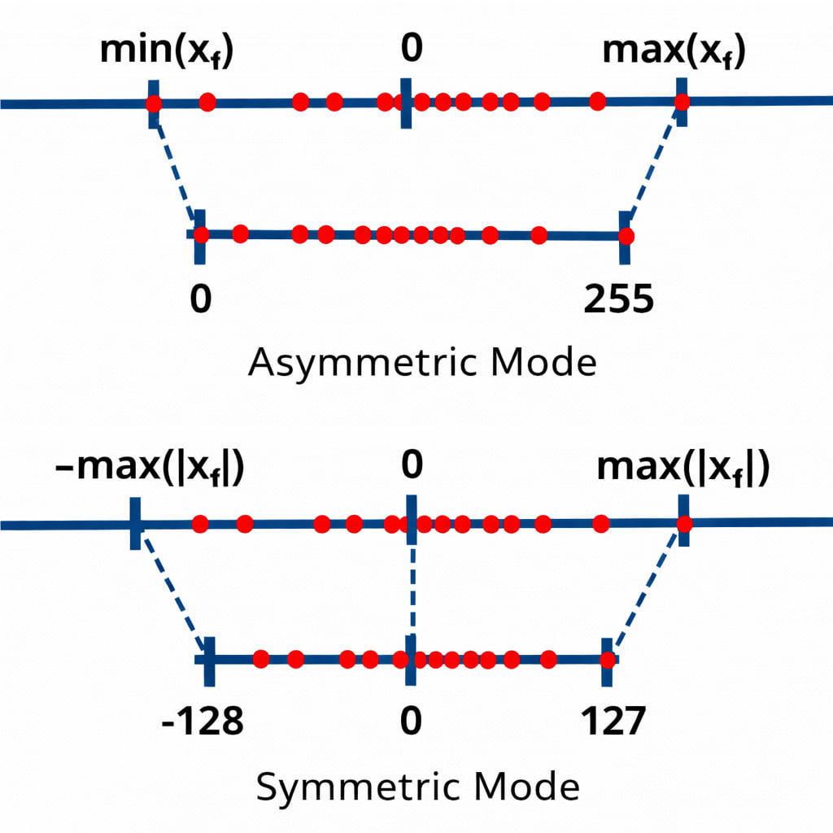


Что такое квантизация
где
в не симметричном квантизации
где
в симметричном квантизации
Обозначение: W4A8KV8 = веса 4 бит, активации 8 бит, KV-кэш 8 бит

Slide 4
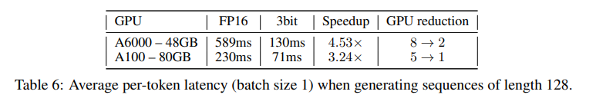
Зачем нужна квантизация
HBM (видеопамять): 80 ГБ
Регистры: 27 МБ
Вычисления производятся только
в регистрах, из-за медленной скорости загрузки данных из VRAM GPU может простаивать
GPT-3 175B:
FP16: 326 ГБ
INT4: 82 ГБ
INT3: 63 ГБ
A100 GPU = 80 ГБ

Slide 5
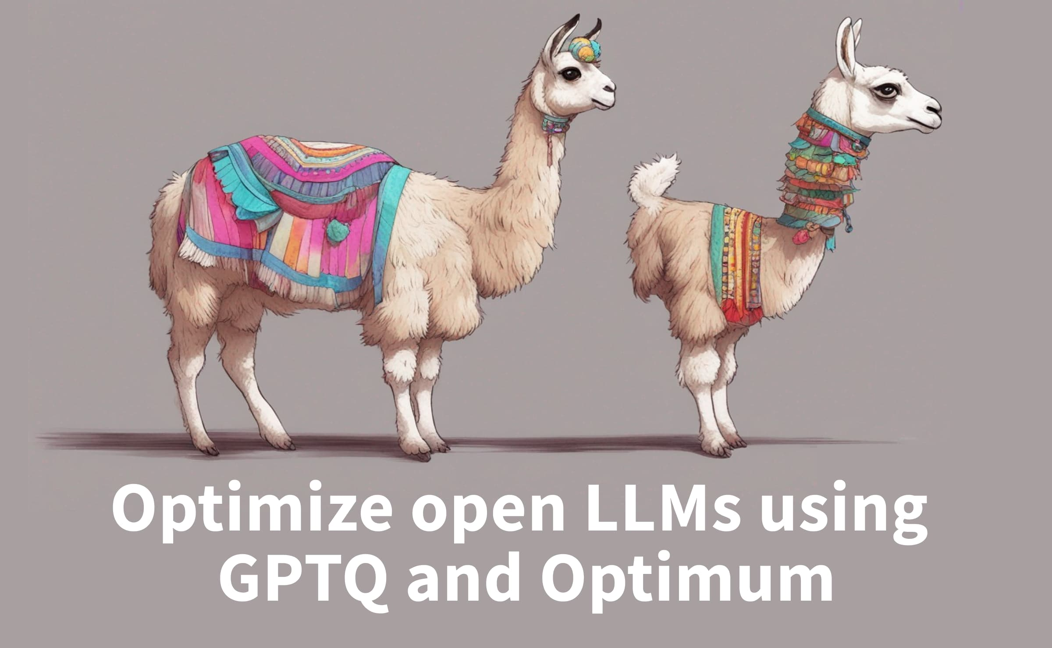
GPTQ
Accurate Post-Training Quantization
for Generative Pre-Trained Transformers
ICLR 2023
175B
x4.5
Квантизирует параметры
за +-4 часа
ускорение
инференса

Slide 6
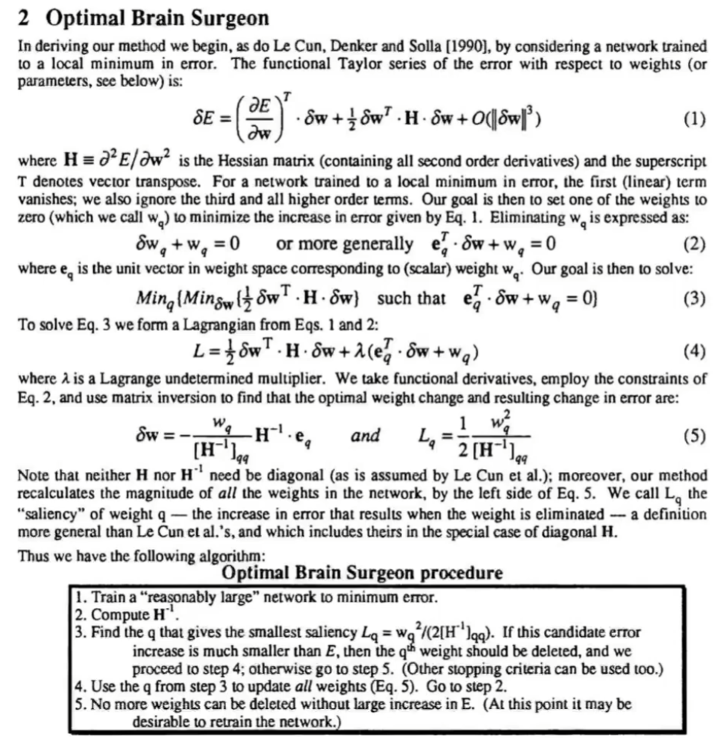



GPTQ: послойная задача и Гессиан
RTN (Round-to-Nearest):
ошибки накапливаются.
GPTQ:
При квантизации w_q корректируем все остальные веса через обратный гессиан H⁻¹ для минимизации ошибки.

Slide 7

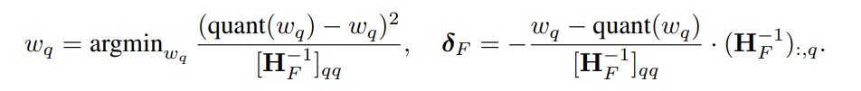
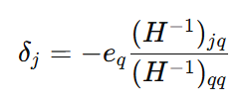


GPTQ: послойная задача и Гессиан
Если j и q коррелируют
то H^-1 > 0
Гессиан H = XX^T
H[ii] — влияние веса i на выход нейрона
Большой - вес важен, влияет сильно
H[ij] — корреляция весов i и j
Ненулевой - можно компенсировать ошибку
H⁻¹[qq] — чувствительность ошибки к изменению w_q.
ΔL = (w_q​−quant(w_q​)² / 2 H⁻¹[qq]

Slide 8
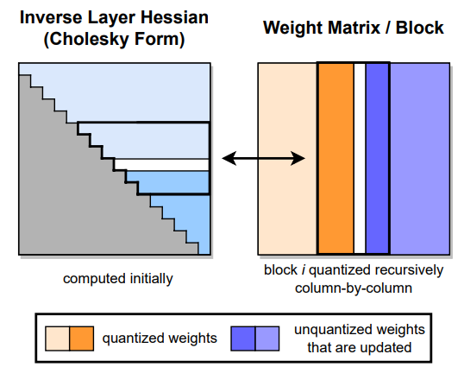
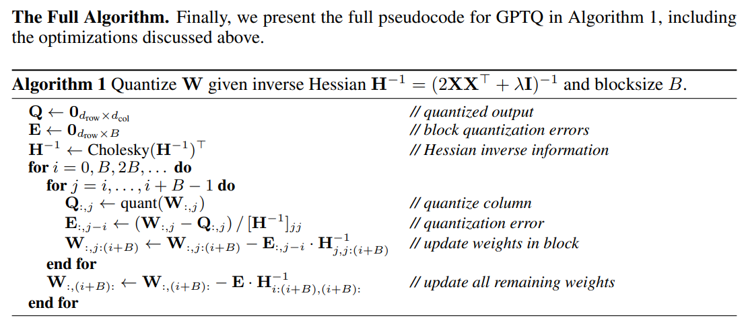
GPTQ: алгоритм и три ускорения
1. Фиксированный порядок
Все строки, один порядок, H⁻¹ общий
2. Пакетные обновления (B=128)
Блоки колонок, матричные умножения
3. Разложение Холецкого
Предвычисление H⁻¹ и нет накопления ошибок

Slide 9
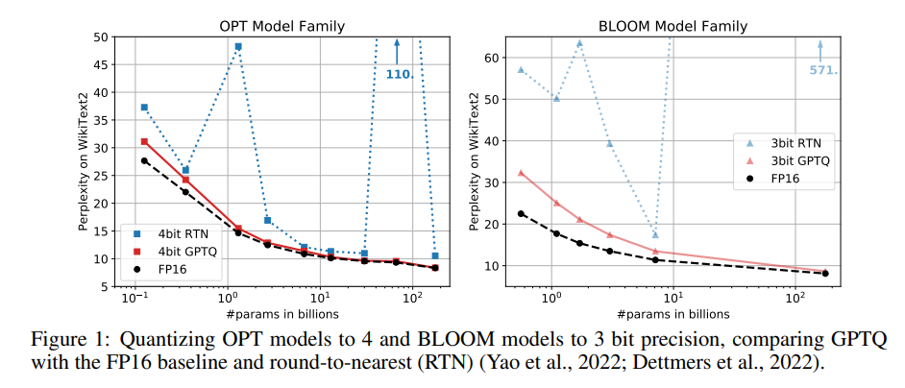
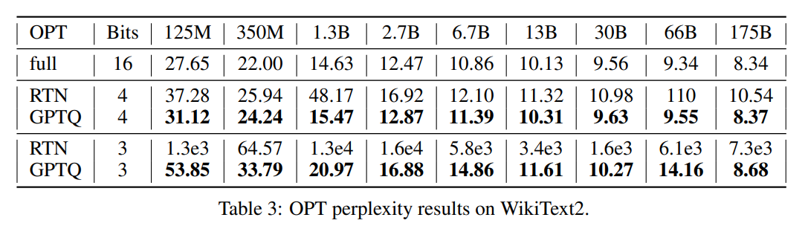
Результаты

Slide 10
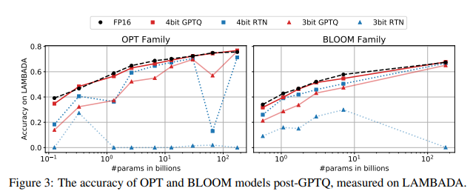
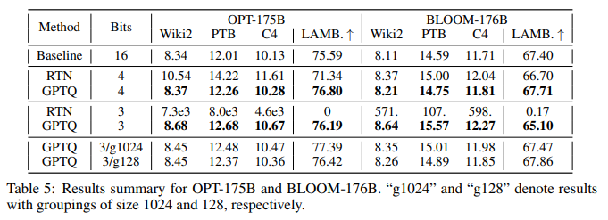
Результаты

Slide 11
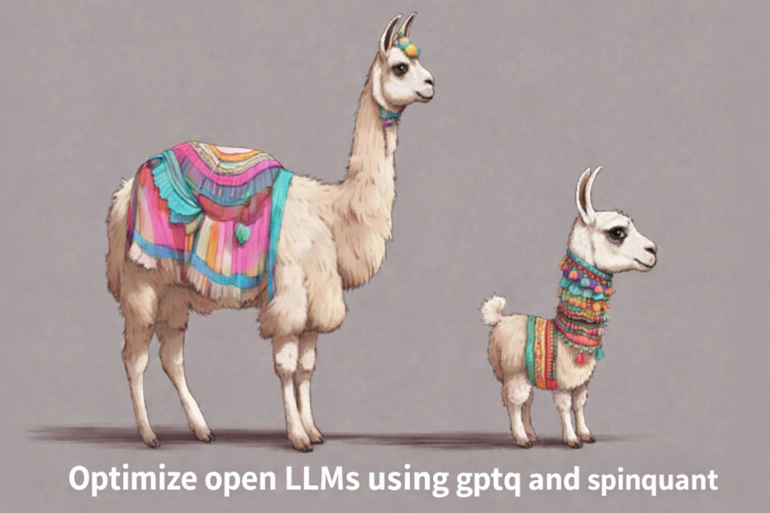
  GPTQ: ограничения
1. Квантизация только весов
Мы получили: W4A16KV16
Активации и KV-кэш остаются в FP16
2. Проблема выбросов остаётся
Некоторые каналы имеют значения на порядок больше остальных:
Итого: сетка квантования растягивается и большинство каналов теряет точность

Slide 12
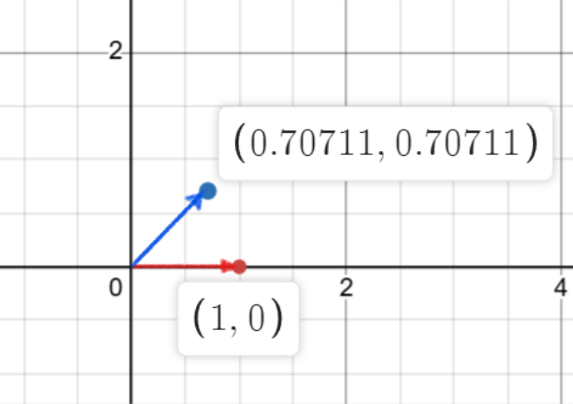
SpinQuant
LLM Quantization with Learned Rotations
ICLR 2025

Slide 13
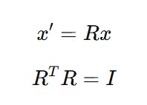
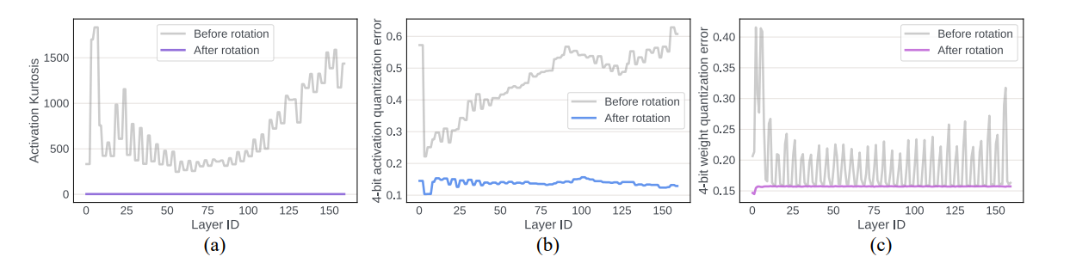
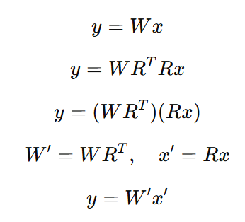
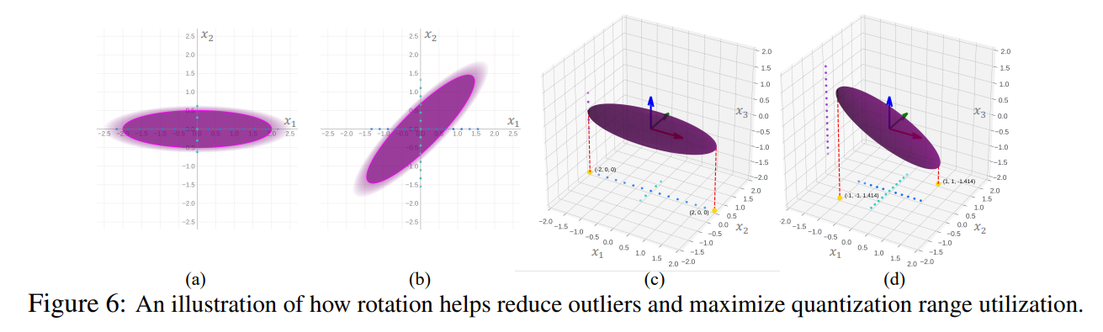
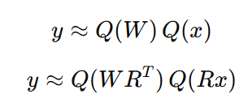
Зачем повороты
Поворот:
Инвариантность выхода:
Квантизация:

Slide 14
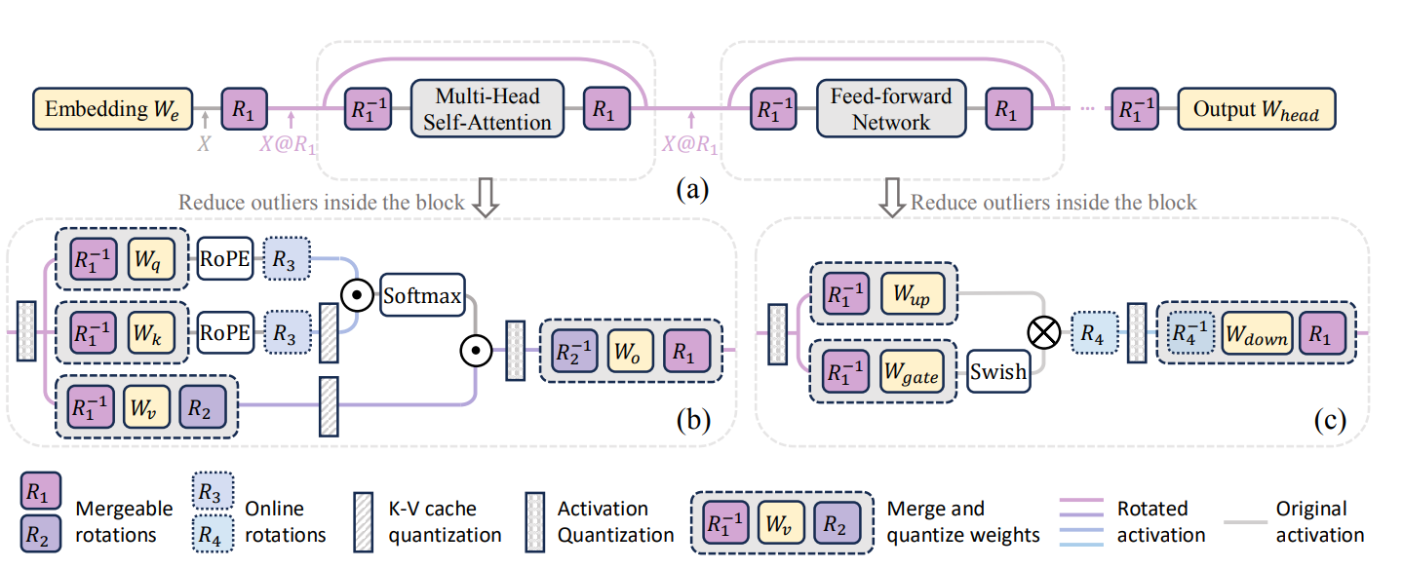
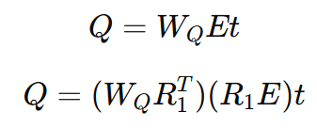
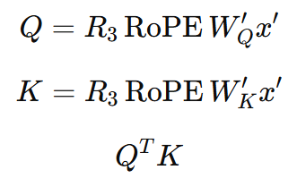
Четыре матрицы поворота
R₁, R₂ - заранее в весах
R₃, R₄ - Hadamard матрицы
Быстрое умножение Hadamard: O(n log n)
+8% вычислений, потому что повороты придется делать в процессе инференса.
Без дополнительных вычислительных затрат при инференсе.

Slide 15
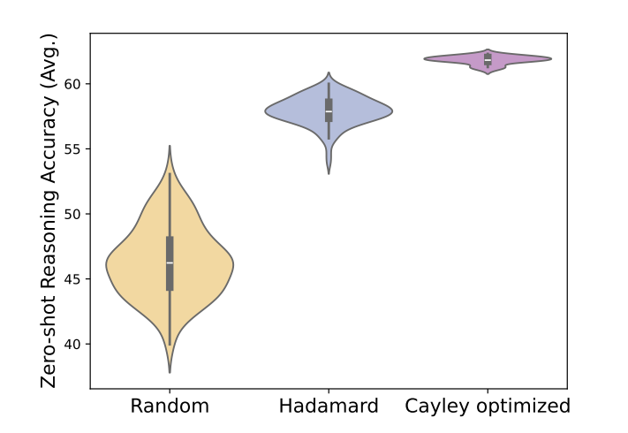
Оптимизация поворотов
Cayley SGD
Оптимизация R₁,R₂ на
многообразии Штифеля
(множество ортогональных матриц)
R·R^T = I после каждого шага

Slide 16
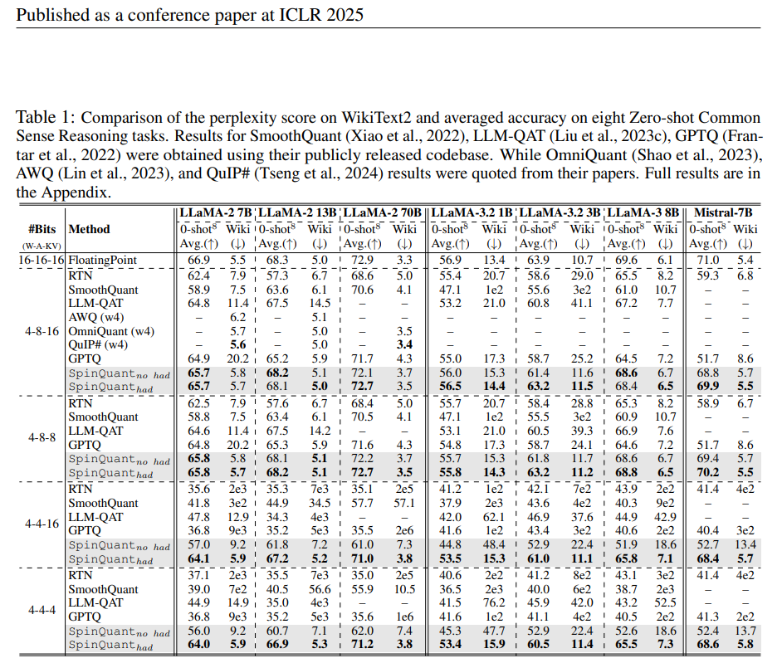
SpinQuant результаты

Slide 17
Scaling Laws
for Precision
2024
465 предобученных моделей, 3-16 бит

Slide 18
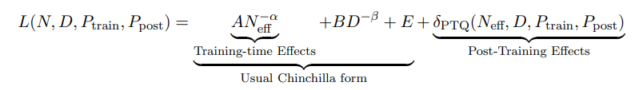
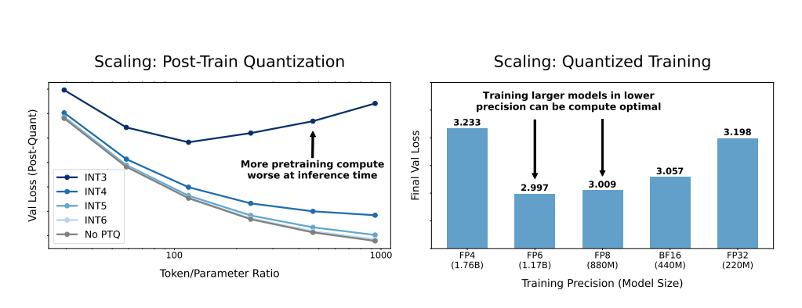
Главная формула

Slide 19
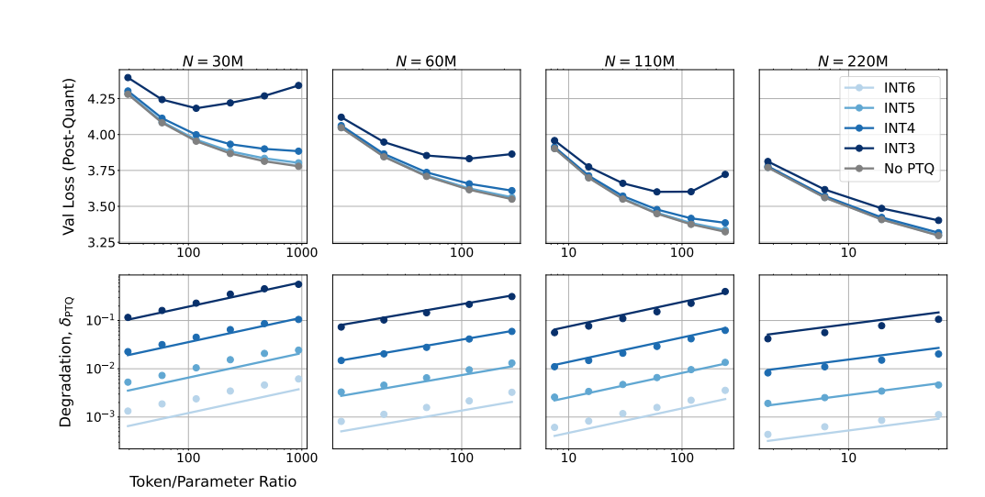
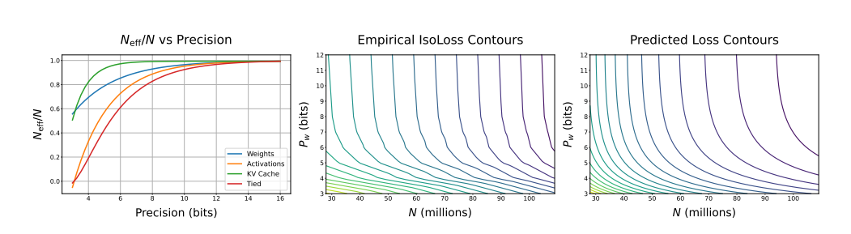
Выводы
Вывод 1: Переобученные модели деградируют больше при PTQ
Вывод 2: Эффекты W, A, KV - независимые и мультипликативные
Вывод 3: Оптимальная точность обучения не зависит от бюджета вычислений

Slide 20
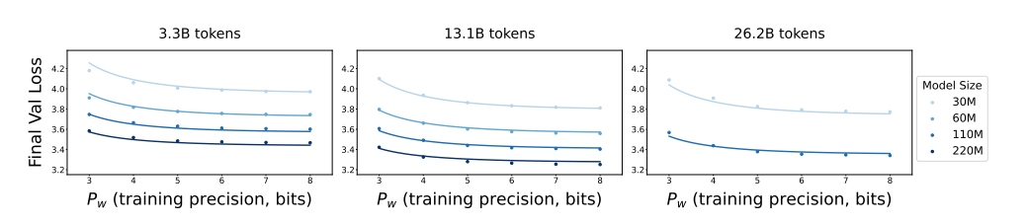
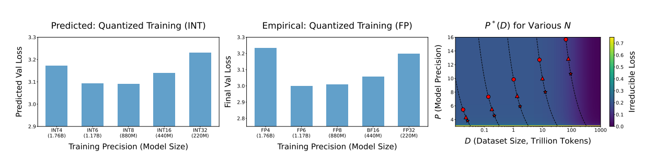
Следствия

Slide 21
KVQuant
Towards 10 Million Context Length LLM Inference with KV Cache Quantization
2024
При длинном контексте KV-кэш больше самой модели
Цель: сжать KV-кэш до 2 бит

Slide 22
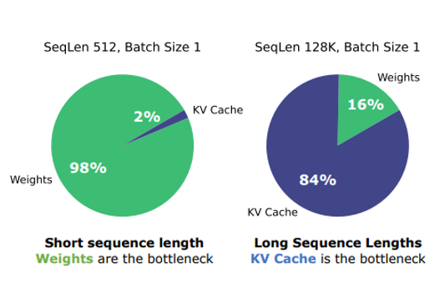
KV-кэш проблема

Slide 23
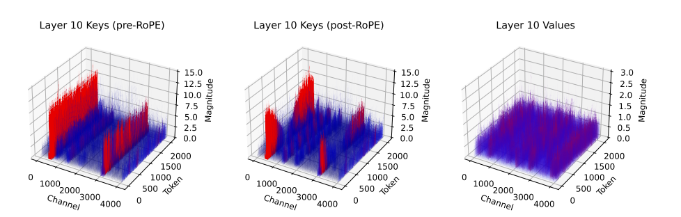
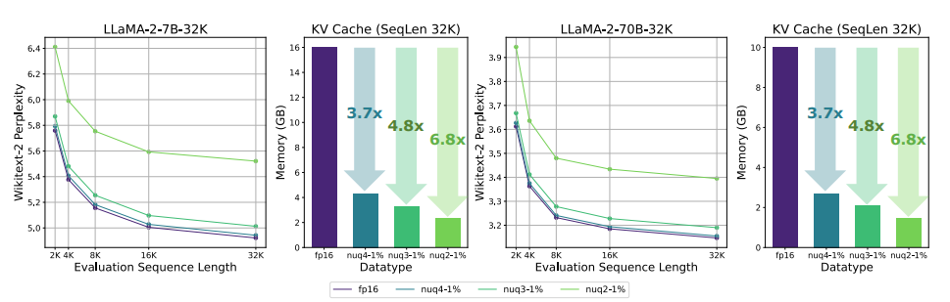
KVQuant
1.Per-Channel Keys
Выбросы канальные, поэтому своя сетка для каждого канала ключей
Квантизация ключей до RoPE: значения стабильнее
2. Pre-RoPE Quantization
3.Non-Uniform Quantization
Уровни сетки подстроены под реальное распределение
4. Dense-and-Sparse
Основная масса в 2 бит, выбросы - отдельно в FP16

Slide 24
Общая картина: pipeline квантизации
1. SpinQuant
Повороты,
убрать выбросы
2. GPTQ
Гессиан,
квантизация W4
3. KVQuant
NUQ + DиS,
KV-кэш 2 бит
SpinQuant убирает выбросы
GPTQ минимизирует ошибку квантизации весов через Гессиан
KVQuant сжимает KV-кэш для длинного контекста до 2 бит
Scaling Laws дают информацию для выбора конфигурации

